Slide 1
Класс DungeonEscape
Основной класс игры называется DungeonEscape.
Он расширяет класс Game библиотеки libGDX. В этом классе инициализируются все объекты классов Texture, Sound, SpriteBatch, BitmapFont, считываются данные из текстовых файлов, отвечающих за хранение координат объектов на карте, которые потом заполняются в двумерные массивы для использования в классе GameScreen.
Также в этом классе рассчитывается переменная size, отвечающая за определение размеров одной ячейки игрового поля.
На экране должна отображаться область 9 на 7 клеток, а также столбик из 7 клеток для кнопок, то есть всего (9+1)*7=70 клеток.
Размеры одной квадратной клетки вычисляются по алгоритму:
size = height / 7;
horizontal_otstup = (width-size*10)/2;
vertical_otstup = 0;
if(horizontal_otstup < 0){
horizontal_otstup = 0;
size = width/10;
vertical_otstup = (height - 7*size)/2;
}
Где horizontal_otstup, vertical_otstup - горизонтальный и вертикальный отступы, необходимые для отображения игрового поля ровно по середине экрана, максимально большими; height, width - высота и ширина экрана, size - полученное в результате значение.
После инициализации всех переменных, создается новый объект класса MainMenuScreen, при инициализации которого при помощи this ему передаются ссылки на все ранее инициализированные переменные и вызывается метод setScreen класса Game, получающий в качестве входного параметра этот экземпляр класса MainMenuScreen и устанавливающий его в качестве активного интерфейса Screen.

Slide 2
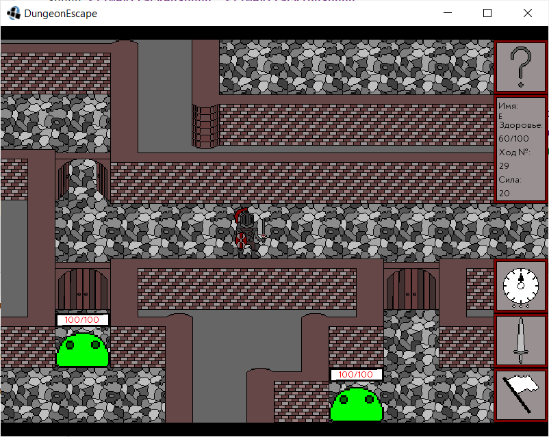
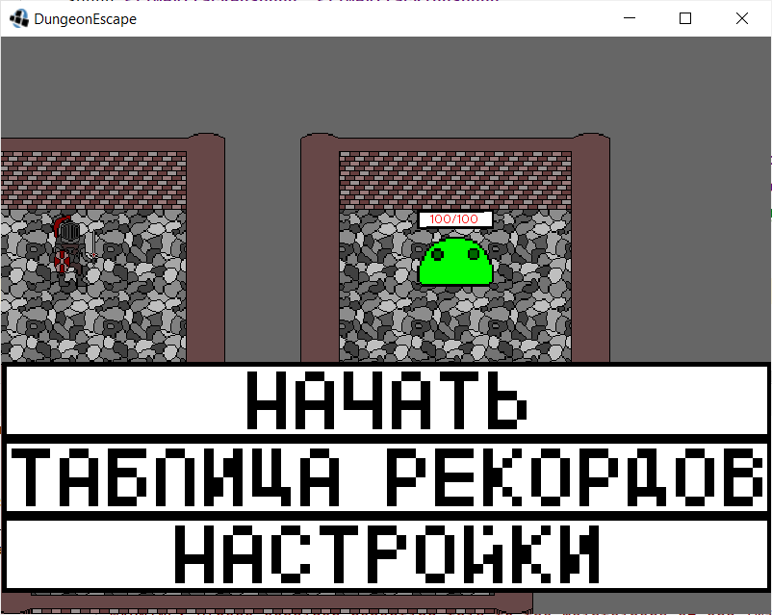
Вертикальный режим

Slide 3
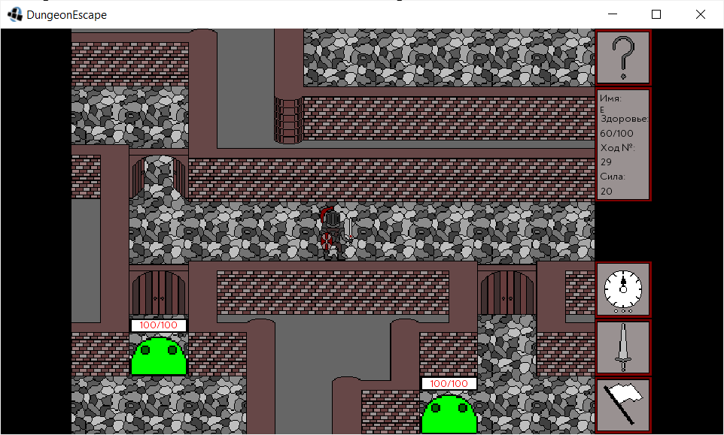
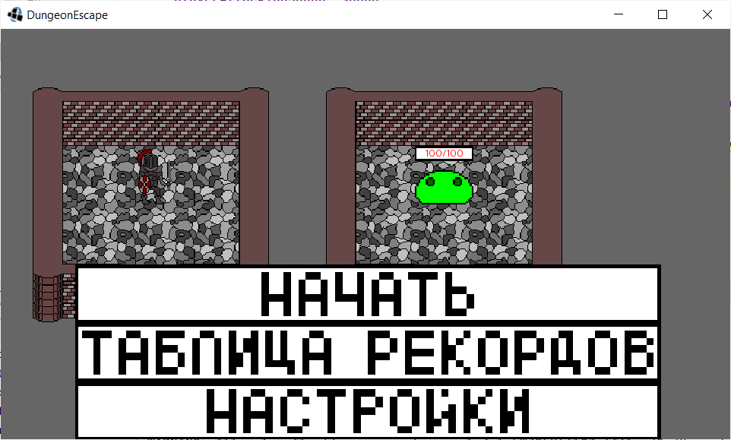
Горизонтальный режим

Slide 4
Класс MainMenuScreen
Этот класс отвечает за создание и отображения главного меню игры, из которого можно начать игру, перейти в таблицу рекордов или в настройки.
Поля класса:
DungeonEscape game; (переменная, хранящая ссылку на основной класс игры, в котором инициализированы все переменные текстур)
Slime slime; (переменная, хранящая объект класса Slime для заставки)
Player player; (переменная, хранящая объект класса Player для заставки)
float rightMoving, leftMoving, upMoving, downMoving, buttonsRealX, buttonsRealY, slowing, startTimer; (переменные движения заставки в четырех направлениях, координат кнопок, скорости заставки и начальной задержки)
boolean isCorrectName, isDialogOpen; (переменные, хранящие состояния корректности имени персонажа и состояния диалогового окна)
OrthographicCamera mainMenuCamera; (объект класса OrthographicCamera, отвечающий за создание возможности перемещения содержимого экрана)
Методы класса:
public MainMenuScreen(final DungeonEscape game) – конструктор класса. В нем инициализируются все переменные.
public void show() – перегрузка функции show класса ScreenAdapter. В ней подключается InputProcessor для считывания прикосновений к экрану и производятся действия при их наличии.
public void render(float dt) – функция отрисовки заставки и кнопок «начать», «таблица рекордов» и «настройки».
public void hide() – перегрузка функции hide класса ScreenAdapter. При вызове она отключает InputProcessor.

Slide 5
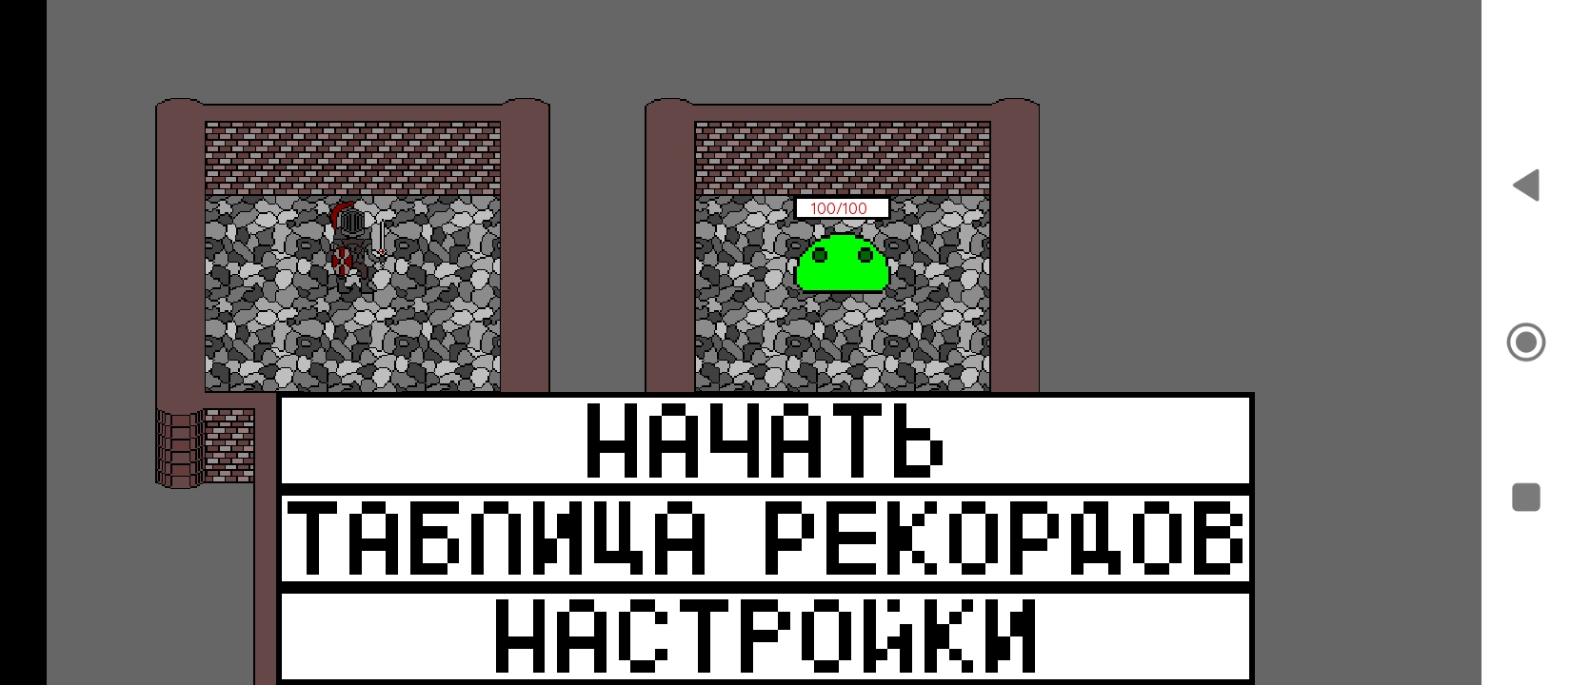
Класс MainMenuScreen

Slide 6
Класс RecordScreen
Этот класс отвечает за создание и отображение окна таблицы рекордов. Все прошлые попытки прохождения игры добавляются в эту таблицу. Если записей много и они не влезают в размеры экрана, появляются кнопки сдвинуться на одну запись вниз или вверх.
Поля класса:
DungeonEscape game; (переменная, хранящая ссылку на основной класс игры, в котором инициализированы все переменные текстур)
Vector <String> strings; (массив, хранящий значения таблицы рекордов)
OrthographicCamera recordScreenCamera; (объект класса OrthographicCamera, отвечающий за создание возможности перемещения содержимого экрана)
int slip; (переменная, отвечающая за хранение значения смещения камеры для корректного отображения значений таблицы, которые не помещаются в область экрана)
float startTimer; (переменная, хранящая время начальной задержки)
Методы класса:
public RecordScreen(final DungeonEscape game) – конструктор класса. В нем инициализируются все переменные.
public void show() – перегрузка функции show класса ScreenAdapter. В ней подключается InputProcessor для считывания прикосновений к экрану и производятся действия при их наличии.
public void render(float dt) – функция отрисовки записей и кнопки «назад».
public void hide() – перегрузка функции hide класса ScreenAdapter. При вызове она отключает InputProcessor.

Slide 7
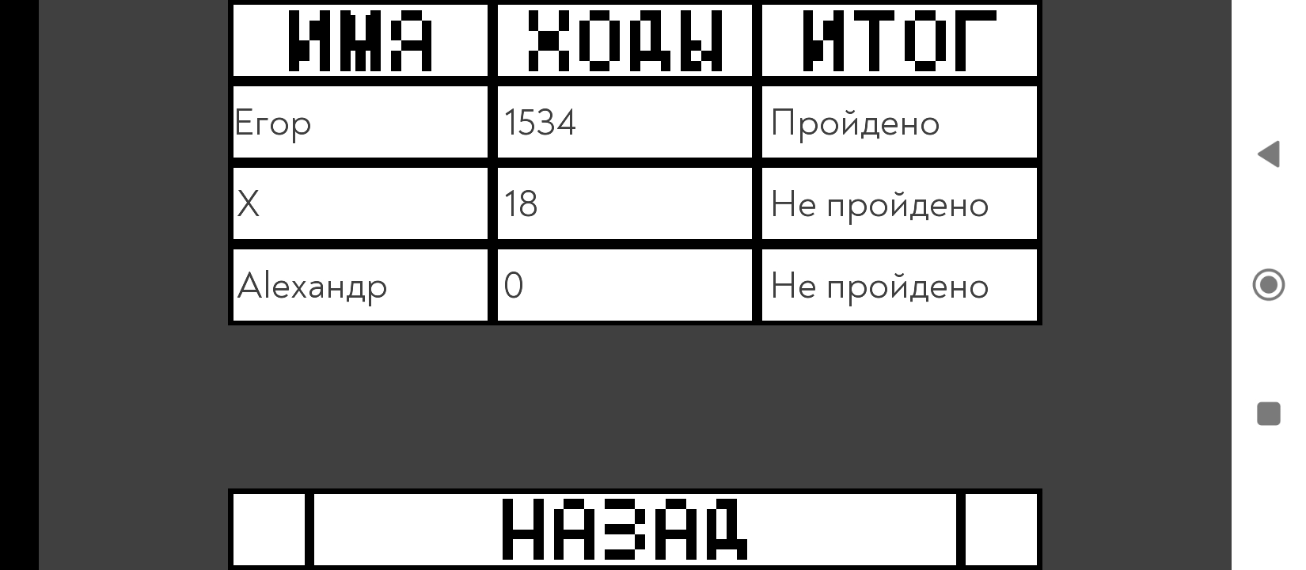
Класс RecordScreen

Slide 8
Класс SettingsScreen
Класс SettingsScreen
Этот класс отвечает за создание и отображения окна настроек.
Поля класса:
DungeonEscape game; (переменная, хранящая ссылку на основной класс игры, в котором инициализированы все переменные текстур)
float startTimer; (переменная, хранящая время начальной задержки)
boolean isDialogOpen; (переменная, хранящая состояние диалогового окна)
Методы класса:
public SettingsScreen(final DungeonEscape game) – конструктор класса. В нем инициализируются все переменные.
public void show() – перегрузка функции show класса ScreenAdapter. В ней подключается InputProcessor для считывания прикосновений к экрану и производятся действия при их наличии.
public void render(float dt) – функция отрисовки кнопок настроек и подписей к ним.
public void hide() – перегрузка функции hide класса ScreenAdapter. При вызове она отключает InputProcessor.

Slide 9
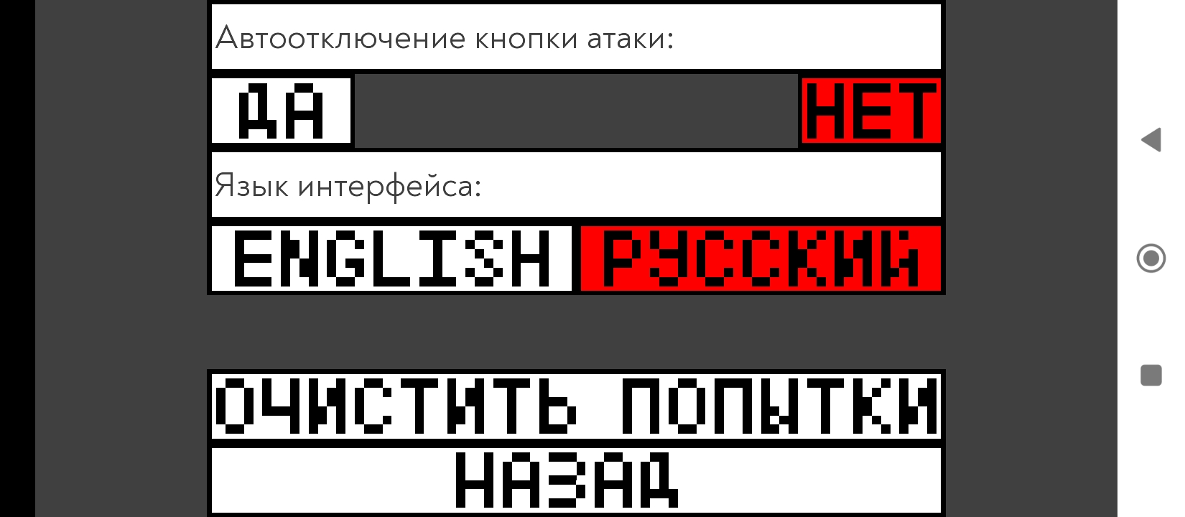
Класс SettingsScreen

Slide 10
Класс GameScreen
Этот класс отвечает за создание и отображение игрового поля.
Поля класса:
DungeonEscape game; (переменная, хранящая ссылку на основной класс игры, в котором инициализированы все переменные текстур)
Slime [] slimes; (массив экземпляров класса Slime)
Cage [][] cages; (массив экземпляров класса Cage)
Player player; (экземпляр класса Player)
Lever [] levers; (массив экземпляров класса Lever)
OrthographicCamera camera; (экземпляр класса OrthographicCamera)
float startTimer, cameraMoveUp, cameraMoveDown, cameraMoveLeft, cameraMoveRight, clickDelay;
boolean isMove, isAttack, checkFlag, slimeMove, isMapFind, isMapActive, isTipsActiv, isDialogOpen, close, IsClickDelay; (пременные состояния движения, задержки)
FileHandle savedFile;()
int currentTip;()

Slide 11
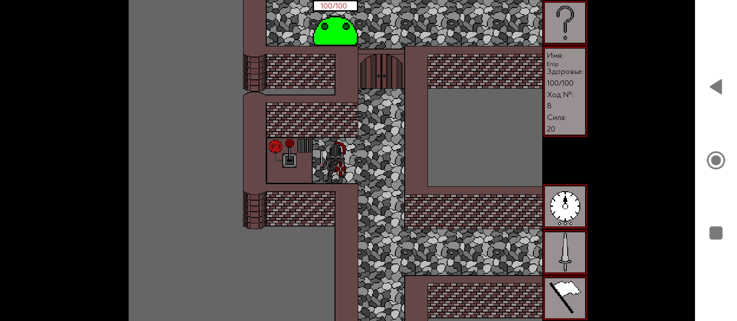
Класс GameScreen

Slide 12
Класс Player
Этот класс отвечает за создание игрока.
Поля класса:
private boolean isAttacking, isAttacked, isMoving, isRight;(переменные состояния атаки, состояния атакованности, состояния движения, состояния направления вправо)
private int x, y, health, maxHealth, power;(переменные координат на игровом поле, текущегь здоровья, максимального здоровья, урона врагам)
private float realX, realY, attackedTimer, speed, horizontalOtstup, verticalOtstup;(переменные реальных координат, времени атакованности, скорости перемещения, горизонтального и вертикального отступа игрового поля)
private Animation playerAnimationRight, playerAnimationLeft, playerMowingRight, playerMowingLeft;(переменные, хранящие анимации ожидания, направленной вправо, ожидания, направленной влево, движения вправо, движения влево)
private Texture attackingPlayerRight, attackedPlayerRight, attackingPlayerLeft, attackedPlayerLeft; (переменные, хранящие изображения атакованного и атакующего игрока, смотрящего вправо и атакованного и атакующего игрока, смотрящего влево)
private Blast blast;(переменная, хранящая ссылку на снаряд игрока)
private String name;(переменная, хранящая имя игрока)
Методы класса:
Player – конструктор класса. В нем инициализируются все переменные.
public void draw – функция отрисовки, при вызове которой принимаются ссылки на активный SpriteBatch, размер одной клетки игрового поля size и время отрисовки кадра dt, и на полученном SpriteBatch рисуется необходимое изображение в координатах (realX;realY) размеров size*size в зависимости от состояния boolean переменных isAttacking, isAttacked, isMoving, isRight. Также если отрисовывалась анимация вызывается метод update с аргументом dt для переключения на следующий кадр в зависимости от значения dt.
public void attacking – функция, при вызове которой значение переменной isAttacking изменяется на True и проигрывается звук playerAttackingSound.
public void attacked – функция, при вызове которой значение переменной isAttacked изменяется на True и проигрывается звук playerAttackedSound.
public void move – функция, при вызове которой переменные x и y изменяются на указанное количество значений, а переменная isMoving принимает значение True.
public int getX() – функция getter для переменной X.
public int getY() – функция getter для переменной Y.
public float getRealX() – функция getter для переменной RealX.
public float getRealY() – функция getter для переменной RealY.
public int getHealth() – функция getter для переменной getHealth.
public int getMaxHealth() – функция getter для переменной getMaxHealth.
public int getPower() – функция getter для переменной getPower.
public boolean getMoving() – функция getter для переменной isMoving.
public boolean getAttacking() – функция getter для переменной isAttacking.
public boolean getAttacked() – функция getter для переменной isAttacked.
public String getName() – функция getter для переменной getName.
public void setHealth(int newHealth) – функция setter для переменной health.

Slide 13


Класс Player

Slide 14
Класс Cage
Этот класс отвечает за создание и отображение ячейки игрового поля.
Поля класса:
private boolean moveable; (переменная, хранящая значение возможности переходить на эту клетку персонажу или врагу)
private Animation cageAnimation; ()
private int x, y; (переменные координат клетки на игровом поле)
private float real_x, real_y; (переменные реальных координат)
Методы класса:
Cage – конструктор класса. В нем инициализируются все переменные.
void changeAnimation (Texture cage_texture_region, int frameCount) – функция, принимающая изображение и количество кадров и заменяющая текущию анимацию на новую, созданную по полученным изображению и количеству кадров в нем.

Slide 15














Класс Cage

Slide 16
Класс Slime
Этот класс отвечает за создание врага
Поля класса:
private boolean isAttacking, isAttacked, isMoving, isAlive;
private int x, y, health, maxHealth, power;
private float realX, realY, activatedTimer, speed, horizontalIndent,
verticalIndent, size;
private Animation slimeAnimation, attackingSlimeAnimation,
attackedSlimeAnimation;
private Texture titleTextTable;
private BitmapFont titleFont;
private Charge charge;
private Sound slimeAttackingSound, slimeAttackedSound;
Методы класса:
Slime – конструктор класса. В нем инициализируются все переменные.
public void draw – функция отрисовки, при вызове которой принимаются ссылки на активный SpriteBatch, размер одной клетки игрового поля size и время отрисовки кадра dt, и на полученном SpriteBatch рисуется необходимое изображение в координатах (realX;realY) размеров size*size в зависимости от состояния boolean переменных isAttacking, isAttacked, isMoving, isRight. Также если отрисовывалась анимация вызывается метод update с аргументом dt для переключения на следующий кадр в зависимости от значения dt.
public void attacking – функция, при вызове которой значение переменной isAttacking изменяется на True и проигрывается звук slimeAttackingSound.
public void attacked – функция, при вызове которой значение переменной isAttacked изменяется на True и проигрывается звук slimeAttackedSound.
public void move – функция, при вызове которой переменные x и y изменяются на указанное количество значений, а переменная isMoving принимает значение True.
public int getX() – функция getter для переменной X.
public int getY() – функция getter для переменной Y.
public int getHealth() – функция getter для переменной getHealth.
public int getMaxHealth() – функция getter для переменной getMaxHealth.
public int getPower() – функция getter для переменной getPower.
public boolean getMoving() – функция getter для переменной isMoving.
public boolean getAttacking() – функция getter для переменной isAttacking.
public boolean getAttacked() – функция getter для переменной isAttacked.
public void blastDraw(SpriteBatch batch, float size, float dt) – функция , рисующая вражеский снаряд.
public void death() – функция, скрывающая врага после его смерти и перемещающая его в недоступную для игрока клетку.

Slide 17



Класс Slime

Slide 18
Класс Animation
Этот класс отвечает за создание анимации.
Поля класса:
private Array<TextureRegion> frames;(массив из изображений, представляющих собой кадры анимации)
private float maxFrameTime;(переменная максимального времени показа одного кадра)
private float currentFrameTime;(переменная времени, прошедшего с показа кадра)
private int frameCount;(переменная количества кадров в анимации)
private int frame;(переменная номера текущего изображения из массива frames)
Методы класса:
public Animation – конструктор класса. В нем инициализируются все переменные.
public void update(float dt) – функция обновления кадра. Получает переменную dt (delta time) и в зависимости от ее значения переключает кадр.
public TextureRegion getFrame() – функция, возвращающая текущий кадр анимации.

Slide 19
Класс Blast
Этот класс отвечает за создание снарядов, используемых персонажем и врагами. Снаряд персонажа представляет собой пустую картинку.
Поля класса:
private int x, y;(координаты снаряда на игровом поле)
private float realX, realY, speed, verticalOtstup, horizontalOtstup, size;(реальные координаты снаряда, его скорость, отступы игрового поля от границ экрана, размер одной ячейки игрового поля)
private Animation blastAnimation;(анимация снаряда)
private boolean isActiv;(состояние снаряда)
Методы класса:
public Blast – конструктор класса. В нем инициализируются все переменные.
public void draw – функция отрисовки, при вызове которой принимаются ссылки на активный SpriteBatch, размер одной клетки игрового поля size и время отрисовки кадра dt, и на полученном SpriteBatch рисуется необходимое изображение в координатах (realX;realY) размеров size*size в зависимости от состояния boolean переменной isActiv.
public void setTarget – функция, принимающая значения начальных координат и координат цели и устанавливающая переменную isActiv в значениеTrue.
public boolean isActiv() - функция getter, возвращающая значение переменной isActiv.

Slide 20

Класс Blast

Slide 21
Класс Lever
Этот класс отвечает за создание рычага и связанной с ним двери.
Поля класса:
private int x, y, doorX, doorY;(переменные координат рычага и двери на игровом поле)
private float realX, realY, doorRealX, doorRealY;(переменные реальных координат рычага и двери)
private boolean isActiv;(переменная состояние рычага)
private Texture activLever, passivLever, closedDoor, openedDoor;(переменные, хранящие изображения закрытой и открытой двери, активного и неактивного рычага)
private Sound lever_sound, openDoorSound, closeDoorSound;(переменные, хранящие звуки поворота рычага, открытия и закрытия двери)
Методы класса:
Lever – конструктор класса. В нем инициализируются все переменные.
void draw – функция отрисовки, при вызове которой принимаются ссылки на активный SpriteBatch, размер одной клетки игрового поля size и время отрисовки кадра dt, и на полученном SpriteBatch рисуется необходимое изображение в координатах (realX;realY) размеров size*size в зависимости от состояния boolean переменной isActiv.
void click – функция, вызывающаяся при нажатии на рычаг, запускающая звук рычага и меняющая значение isActiv на противоположное.

Slide 22






Класс Lever

Slide 23
Класс WinScreen
Этот класс отвечает за отображение экрана победы в случае победы игрока. Он расширяет класс ScreenAdapter библиотеки libGDX.
Поля класса:
DungeonEscape game; (переменная, хранящая ссылку на основной класс игры, в котором инициализированы все переменные текстур)
Методы класса:
public WinScreen(DungeonEscape game) – конструктор класса. В нем инициализируются все переменные.
public void show() – перегрузка функции show класса ScreenAdapter. В ней подключается InputProcessor для считывания прикосновений к экрану и производятся действия при их наличии.
public void render(float dt) – функция отрисовки картинки победы и кнопки «назад».
public void hide() – перегрузка функции hide класса ScreenAdapter. При вызове она отключает InputProcessor.

Slide 24
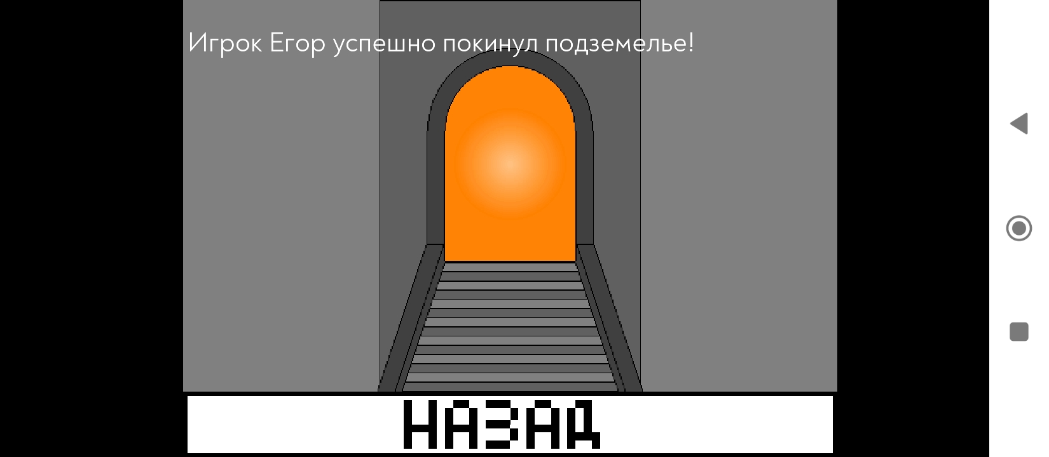
Класс WinScreen

Slide 25
Класс DeathScreen
Этот класс отвечает за отображение экрана смерти в случае смерти игрока. Он расширяет класс ScreenAdapter библиотеки libGDX.
Поля класса:
DungeonEscape game; (переменная, хранящая ссылку на основной класс игры, в котором инициализированы все переменные текстур)
Методы класса:
public DeathScreen(DungeonEscape game) – конструктор класса. В нем инициализируются все переменные.
public void show() – перегрузка функции show класса ScreenAdapter. В ней подключается InputProcessor для считывания прикосновений к экрану и производятся действия при их наличии.
public void render(float dt) – функция отрисовки картинки победы и кнопки «назад».
public void hide() – перегрузка функции hide класса ScreenAdapter. При вызове она отключает InputProcessor.

Slide 26
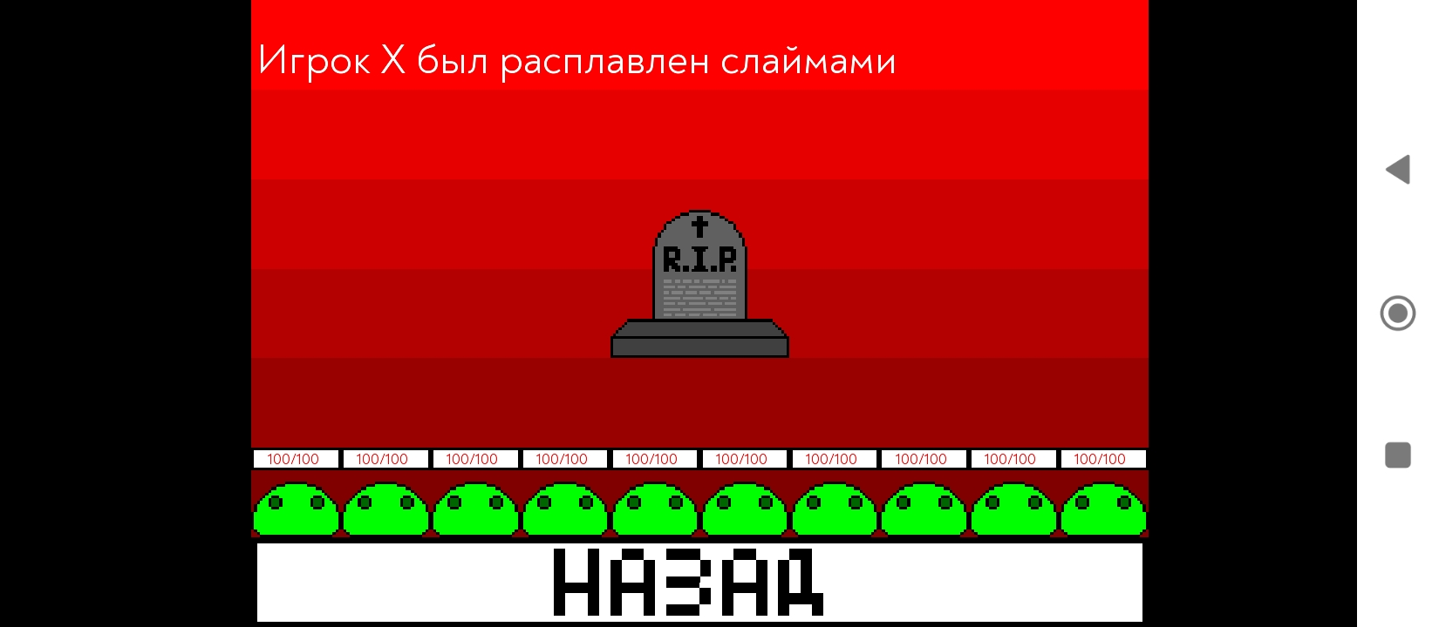
Класс DeathScreen

Slide 27
СПАСИБО ЗА ВНИМАНИЕ!

